Slide 1
النحو 2 مكاسب المقرر
الواجبات الفردية | المشاركة الفردية | الساعة العملية | أنشطة التعلم الذاتي | الاختبار الفصلي الأول | الاختبار الفصلي الثاني | الاختبار النهائي
5 درجات | 5 درجات | 15 درجة | 5 درجات | 15 درجة | 15 درجة | 40 درجة
د. أسماء بنت إبراهيم الجوير

Slide 2
نواسخ الجملة الاسمية
التجربةُ مفيدةٌ

Slide 3
التـــجــــربـــةُ مُـــفــيــــدةٌ
الناسخ
كان وأخواتها
إن وأخواتها
الجملة
كانت التجرِبَةُ مفيدةً
إنَّ التجرِبَةَ مُفيدةٌ
العمل
رفع المبتدأ ويسمى اسمها ونصب الخبر ويسمى خبرها
نصب المبتدأ ويسمى اسمها ورفع الخبر ويسمى خبرها
كاد وأخواتها
ظن وأخواتها
كادتْ التجربةُ تُفيدُ
ظنَّ المخترعُ التجربةَ مفيدةً
رفع المبتدأ ويسمى اسمها ونصب الخبر ويسمى خبرها (خبرها جملة فعلية فعلها مضارع)
نصب المبتدأ والخبر مفعولين لها

Slide 4
كان وأخواتها
” وَكَـانَ رَبُّــكَ قَـدِيــرًا ”
صفات كان وأخواتها:
1- هي أفعال ناقصة: لأنها لا تكتفي بالمرفوع بعدها.
2- هي أفعال ناسخة: لأنها تغير إعراب الجملة.

Slide 5
الأفعال الناسخة ومعانيها
بدون شروط | كان الجوُّ ممطرًا | اتصاف المبتدأ بالخبر في الماضي
 | أمسى السحابُ منقشعًا | اتصاف المبتدأ بالخبر في الوقت المفهوم من الفعل، وقد تُستعمل بمعنى (صار).
 | {وأصبحَ فؤادُ أمِّ موسى فارغًا}
 | أضحى التنائي بديلًا عن تدانينا
 | باتَ محمدٌ أرِقًا
 | ظلَّ الجوُّ صحوًا | استمرار اتصاف المبتدأ بالخبر
 | صارَ الطفلُ شابًّا | تحوّل المبتدأ وانتقاله إلى حال آخر
 | ارتدَّ الأعمى بصيرًا
 | عادَ الجوُّ لطيفا
 | ليسَ الشديدُ بالصُّرَعَة | النفي

Slide 6
الأفعال الناسخة ومعانيها
بشرط سبقها بنفي أو شبهه | ما زال كلامُكَ غامضًا | ملازمة المبتدأ للخبر
 | ما انفكَّ العالِمُ متابًعا تجربته حتى أتمها
 | ما برحت الفصحى وسيلة للتفاهم بين العرب
 | ما فَتِئَ الطموحُ يرفعنا للعلا
 | ما + الماضي = النفي لا + الماضي = الدعاء
 | لا + المضارع / ما + المضارع = النفي
 | زال الناسخة مضارعها يزال أما زال يزول ففعل تام (ما يزول فضلك عني)
بشرط سبقها بما المصدرية الظرفية | ستبقى اللغة العربية مادام القرآن محفوظًا في الصدور {وأوصاني بالصلاة والزكاة ما دمت حيا} | مدة دوام
 | ما دام لا يتم معناها إلا بكلام قبلها

Slide 7
زال ، برح، فتئ، انفك
نفي
لفظًا
ما زال زيدٌ قائما
تقديرًا
{قالوا تالله تفتأ تذكر يوسف}
شبه النفي
النهي
لا تزل قائما
صاح شمّر ولا تزل ذاكرَ الموتِ فنسيانُه ضلالٌ مبينُ
الدعاء
لا يزال الله محسنًا إليك
ألا يا اسلمي يا دار ميّ على البلى
ولا زال منهلًّا بجرعائك القطرُ
لا يحذف النافي مع هذه الأفعال إلا بعد القسم
{تالله تفتأ تذكر يوسف}
شذ الحذف بدون القسم:
وأبرحُ ما أدامَ الله قومي
بحمدِ الله منتطقًا مُجيدا

Slide 8
أقسام كان وأخواتها بحسب التصرف وعدمه
كاملة التصرف
كان
أصبح
جامدة
ليس
ناقصة التصرف
أمسى
أضحى
بات
صار
ظل
ارتد
عاد
ما زال
ما فتئ
ما برح
ما انفك
ما دام

Slide 9
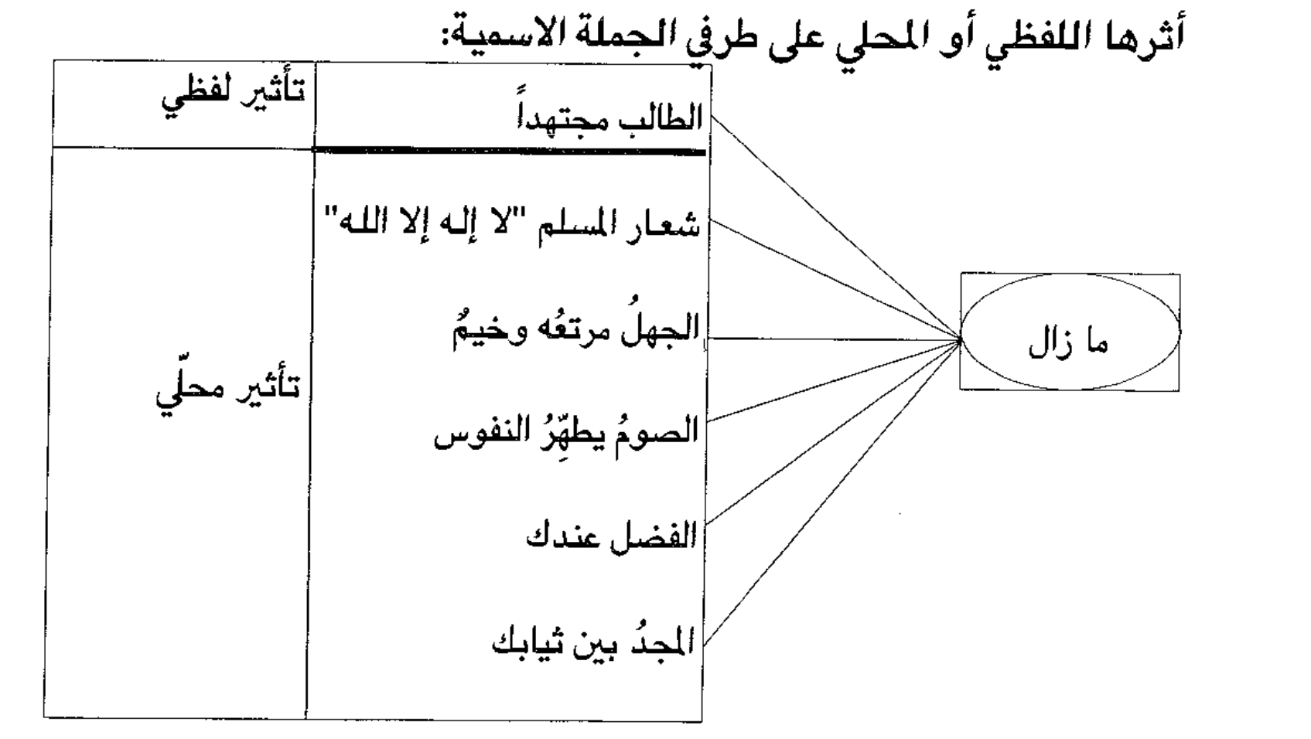
ليس لكان وأخواتها تأثير لفظي على المبتدأ، فيظل مرفوعًا، ولكنها تؤثر إعرابًا فيكون اسمًا لها.
تأثيرها على الخبر ينقسم بحسب نوع الخبر إلى:
1- تأثير لفظي (للخبر المفرد).
2- تأثير محلّيّ (الخبر الجملة وشبه الجملة).

Slide 10
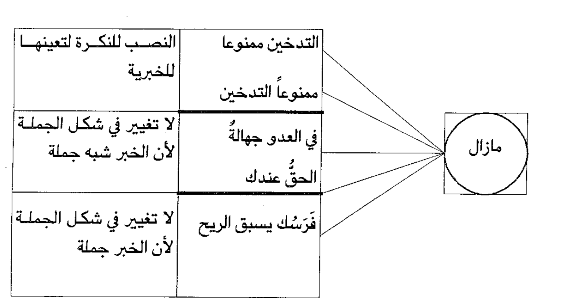
ضرورة تحليل الجملة الاسمية قبل إعمال كان:
أين المبتدأ؟
أين الخبر؟
قد يكون في الجملة تقديم أو تأخير.
يُنصب الخبر ولو تقدم ويرفع المبتدأ ولو تأخر.

Slide 11
كان وأخواتها بين النقص والتمام
كان الناقصة تدخل على جملة اسمية، فيمكن أن تتم الجملة بلا كان.
أما هذه الأمثلة فكان فيها تكتفي بمرفوعها لا تحتاج إلى جملة اسمية، فهي تامة.

Slide 12
كان وأخواتها بين النقص والتمام
ما لا تكون إلا ناقصة
ما تكون تامة وناقصة
ليس
بقية الأفعال
فتئ
زال، يزال

Slide 13
أحكام خبر كان وأخواتها
توسط الخبر بين كان واسمها
جائز التوسط
واجب التوسط
واجب التأخير
{وكان حقًا علينا نصرُ المؤمنين}
سلي إن جهلتِ الناسَ عنا وعنهمُ
فليس سواءً عالمٌ وجَهولُ
إن وجد في الاسم ضمير يعود على بعض الخبر
كان في الدار صاحبُها
إذا لم تظهر علامة الإعراب فيلتبس اسمها بخبرها
كان أخي رفيقي
خبر ما دام
لا طيبَ للعيشِ ما دامتْ مُنغَّصةً
لذّاتُهُ بادكارِ الموتِ والهرمِ

Slide 14
أحكام الخبر لبعض النواسخ
حكم تقديم خبر (ما دام) عليها
لا أصحبك ما دام قائمًا زيد
كل النحويين منعوا تقدمه على (ما دام)
الفصل بين (ما) و(دام) لا يمتنع
حكم تقديم الخبر على (ما) المسبوقة بالفعل الناقص
لا يجوز أن يتقدم الخبر على (ما) النافية:
ما لم يكن النفي شرطًا لأن (ما) لها الصدارة. لا يصح: قائمًا ما كان زيد.
لا أصحبك ما قائمًا دام زيد
ما كان النفي شرطًا في عمل الفعل (ما زال) وأخواتها. لا يصح: قائمًا ما زال زيد
حكم تقديم الخبر على غير (ما)
يجوز التقديم: قائمًا لم يزل زيد منطلقًا لم يكن عمرو
والفصل بين الخبر و(ما) والفعل الناقص جائز:
حكم تقديم خبر (ليس) عليها
1- منعه الجمهور
2- أجازه أبو علي الفارسي وابن برهان.
ما قائمًا زال زيد ما قائمًا كان زيد

Slide 15
أحكام تقديم معمول الخبر
تقديم معمول الخبر مع الخبر على الاسم
تقديم الخبر مع معموله على الاسم
إن كان معمول الخبر ظرفًا أو جارًا ومجرورًا
كان آكلًا طعامَك زيدٌ
جائز
كان عندك زيدٌ مقيمًا
كان فيك زيدٌ راغبًا
جاز أن يلي (كان) بالإجماع
كان طعامَك آكلًا زيدٌ
ممتنع عند سيبويه، وجائز عند بعضهم
تقديم معمول خبر (كان) وهو غير ظرف أو جار ومجرور على اسمها وخبرها
كان طعامَك زيدٌ آكلا
منعه البصريون وأجازه الكوفيون قياسًا على:
قنافذُ هدّاجون حول بيوتهم
بما كان إياهم عطيةُ عوّدا
فأصبحوا والنوى عالي معرسهم
وليس كلَّ النوى تُلقي المساكينُ

Slide 16
ما تختص به (كان) دون أخواتها
زيادتها في الكلام
حذفها مع اسمها
حذف نونها

Slide 17
أنواع كان
الناقصة
التامة
الزائدة
كونها بين شيئين متلازمين
كونها بلفظ الماضي
زيدٌ كان قائمٌ
لم يوجد كان مثلُك
جاء الذي كان أكرمَك
مررت رجل كان قائمٍ
ما كان أعظم صدقك
شذ زيادتها بلفظ المضارع:
أنت تكون ماجدٌ نبيلُ
إذا تهبُّ شمألٌ بليلُ

Slide 18
حذف كان
بعد (أن) المصدرية
بعد (إن) و(لو) الشرطيتين
قد قيلَ ما قيل إن صدقًا وإن كذبًا
فما اعتذارك من قولٍ إذا قيلا
ائتني بدابة ولو حمارا
كثر حذفها مع اسمها
أما أنت برًا فاقترب
أبا خراشة أما أنت ذا نفرٍ
فإن قومي لم تأكلهمُ الضبعُ
تحذف كان ويبقى اسمها وخبرها
لا يجمع بين (ما) و(كان) لأنه لا يجوز الجمع بين العوض والمعوض عنه وأجازه المبرد:
أما كنت منطلقًا انطلقت

Slide 19
حذف النون من مضارع (كان)
مجزومة وعلامة الجزم السكون
بلفظ المضارع
ألا يوقف عليها
{ولم أكُ بغيّا}
شروط حذفها
لا تتصل بضمير نصب
لا تتصل بساكن
فلا يجوز: لم يك الرجل قائمًا
قرئ شاذا: {لم يكُ الذين كفروا}
لا تحذف من: "إن يكنه فلن تسلط عليه"
لا فرق بين التامة والناقصة
{وإن تكُ حسنةٌ يضاعفها}

Slide 20
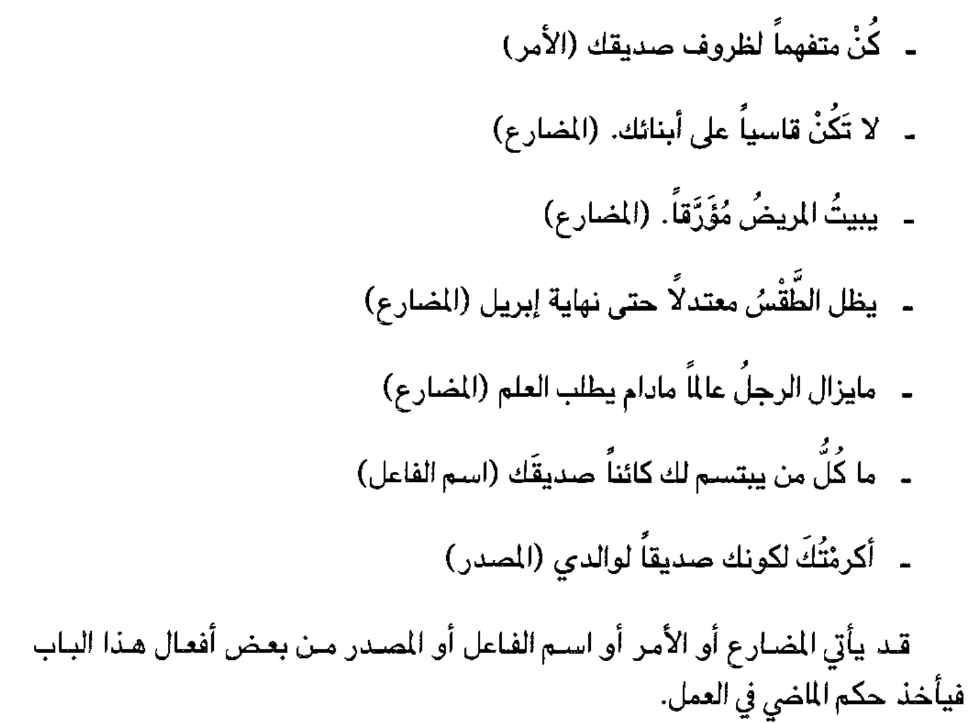
أحكام كان وأخواتها

Slide 21
ما الشاهد فيما يأتي:
{وكذلك جعلناكم أمةً وسطا لتكونوا شهداء على الناس}
{كونوا قوامين بالقسط}
{قل كونوا حجارةً أو حديدا}
وما كلُّ من يبدي البشاشةَ كائنًا
أخاكَ إذا لم تُلفِهِ لك مُنجدا
ببذلٍ وحِلمٍ سادَ في قومه الفتى
وكونك إياهُ عليك يسيرُ

Slide 22
وَقَد كُنتُ أَعلو الحُبَّ حيناً فَلَم يَزَل
بي النَقضُ وَالإِبرامُ حَتّى عَلانِيا

